Slide 1
Chaos
Michael Rudyj,
Gruppe 1
Feigenbaumdiagramm & Sensitivität

Slide 2
Inhalt
Michael Rudyj,
Gruppe 1
Feigenbaum
Feigenbaum-Diagramm
Grundlagen
Ordnung
Chaos
Feigenbaum-Konstante
Sensitivität
Arten chaotischen Verhaltens
Schmetterlingseffekt

Slide 3
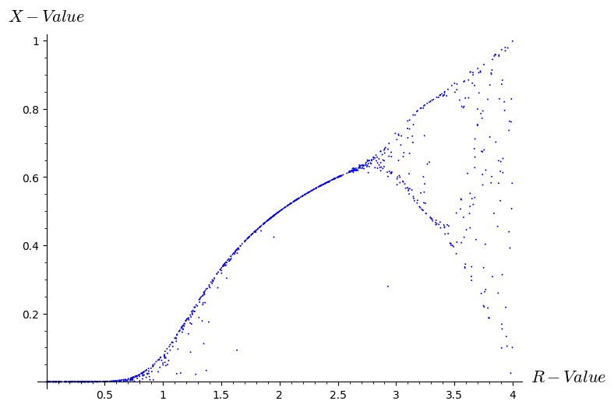
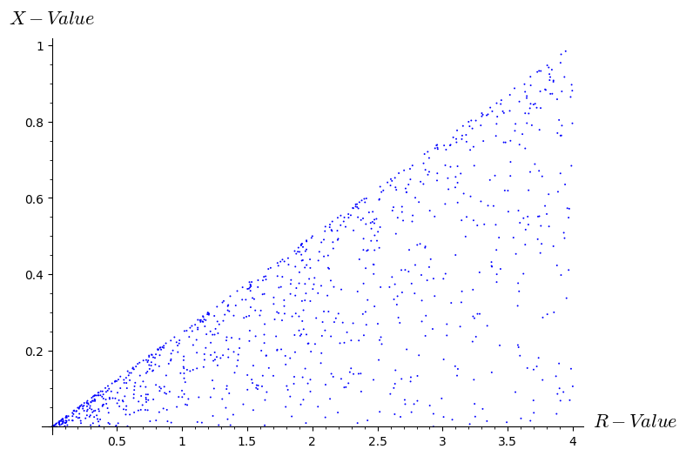
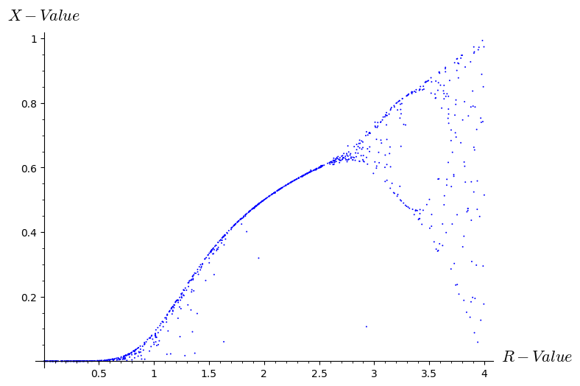

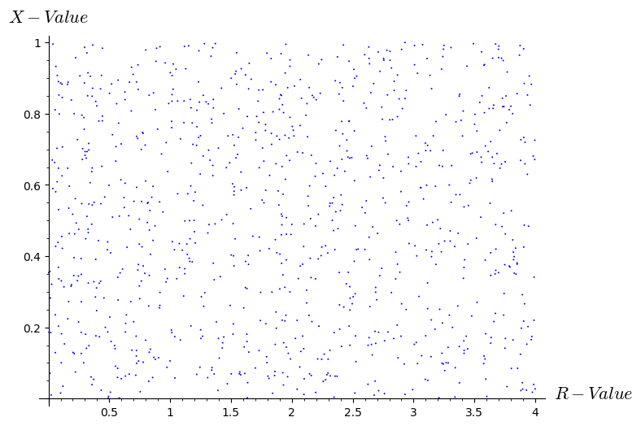

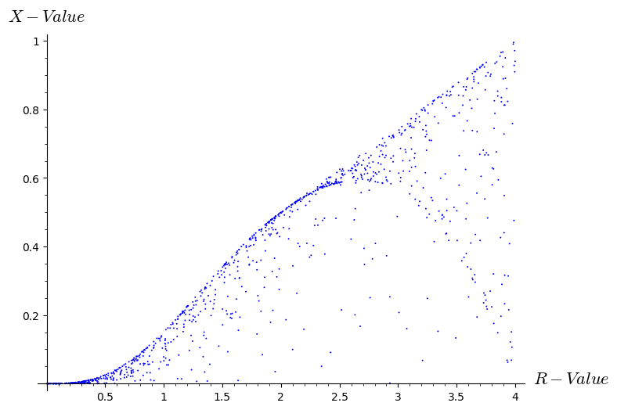
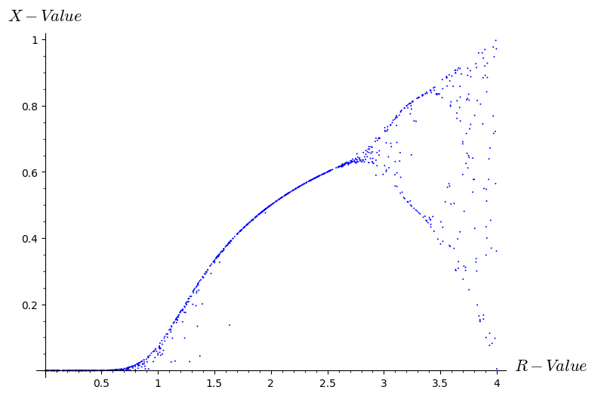
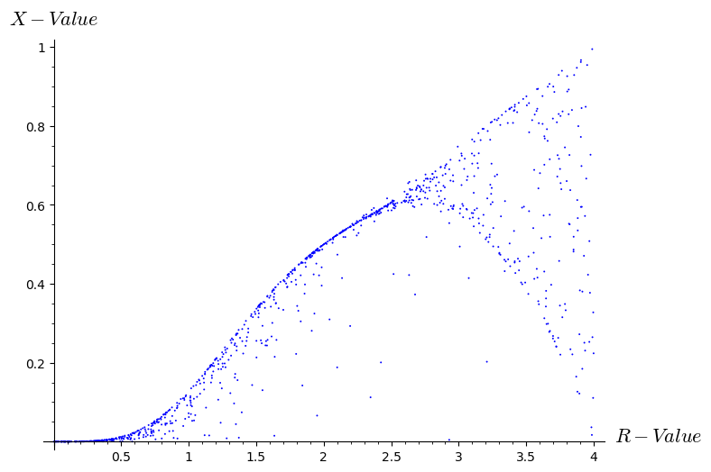
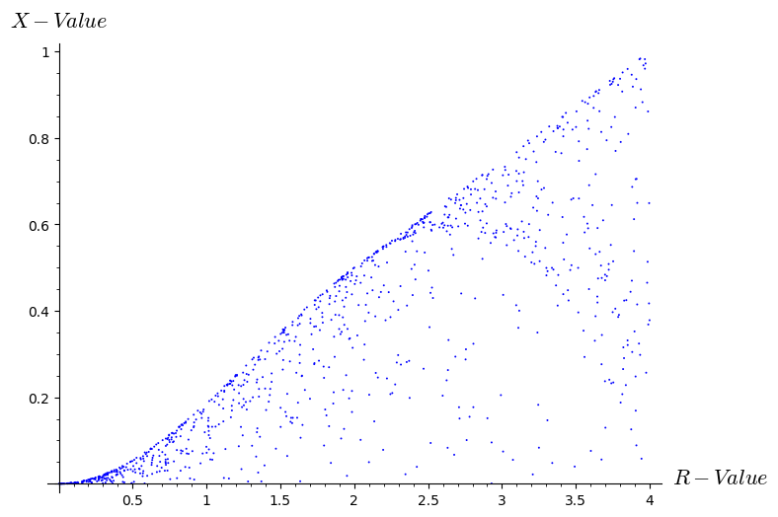
Feigenbaum-Diagramm Grundlagen
Michael Rudyj,
Gruppe 1
Diagramm zur Beschreibung nichtlinearer Systeme (z.B. log. Gleichung)
Zufällig generierte Startpunkte
Aufzeichnung der Wertepaare (r, x_{N}) nach N Iterationen
Tendenz der Punkte zu einer Kurve
Steigende Iterationszahl führt zu klarerer Kurve
Sowohl „geordnetes“ als auch „chaotisches“ Verhalten

Slide 4
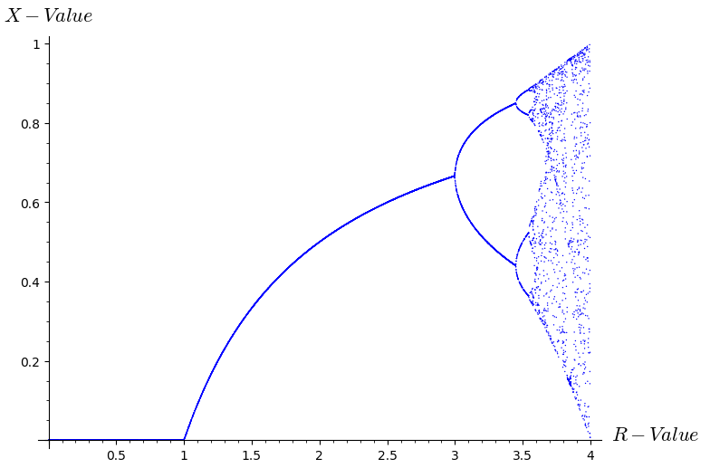
Feigenbaum-Diagramm Ordnung
Michael Rudyj,
Gruppe 1
Bereich 0 – 1 → Kurve bei 0
Bereich 0 – 3 → Kurve steigt langsam gegen den ersten Attraktor
Bereich 3 – ca. 3,45 → Kurve Teilt sich, Werte oszillieren zwischen den neuen Attraktoren (erster Bifurkationspunkt)
Bereich ca. 3,45 – ca. 3,55 → Kurven-Teile teilen sich erneut auf
500 Iterationen, 10.000 Punkte

Slide 5
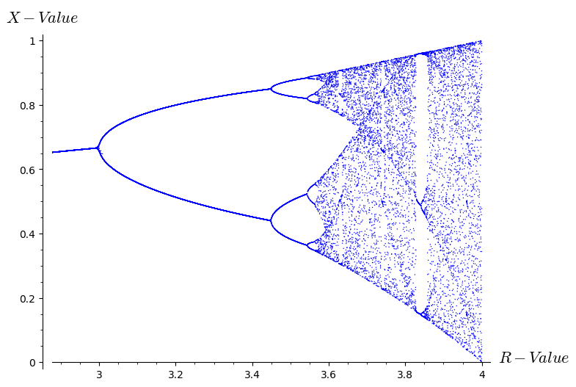
Feigenbaum-Diagramm Chaos
Michael Rudyj,
Gruppe 1
Ab hier sind neue Bifurkationen erkennbar, ABER:
Bifurkationsintervalle werden immer kleiner
Spanne der Kurventeile wird immer kleiner
Bifurkationen übergehen ins Chaos
„Brücken“ im chaotischen Verhalten, die wiederum Feigenbäume sind
500 Iterationen, 30.000 Punkte (98% über 2,5)

Slide 6
Feigenbaum Feigenbaum-Konstante
Michael Rudyj,
Gruppe 1
1978 von Feigenbaum nachgewiesen
Liegt bei ca. 4,6691
Heute bis auf 1018 Nachkommastellen bekannt
„PI der Chaosforschung“
Beschreibt den Faktor mit dem sich Abstände der Bifurkationen verringern
Universell für eine Ganze Gattung von Gleichungen mit chaotisch-sensitivem Verhalten

Slide 7
Sensitivität Sensitivität und Chaos
Michael Rudyj,
Gruppe 1
Abhängigkeit eines Systems von seinen Anfangsparametern
Kleine Änderungen haben unterschiedliche Ergebnisse zur Folge
Haben sehr kleine Änderungen stark unterschiedliche Ergebnisse zu folge wirkt das System chaotisch
Unterscheidung in deterministisches Chaos und „echtes“ Chaos

Slide 8
Sensitivität Sensitivität und Chaos
Michael Rudyj,
Gruppe 1
Deterministisches Chaos
„Echtes“ Chaos
System folgt klar definierten und (theoretisch) berechenbaren Regeln
Sensitive Systeme, die dem Determinismus folgen können (theoretisch) vorausberechnet werden, wenn alle Regeln und Parameter überblickt würden
Beispiele: logistische Gleichung, Physiksimulationsprogramme (Ragdoll)
System folgt keine klar definierten und berechenbaren Regeln
Quantenmechanische Prozesse
Nach Stand der Wissenschaft „echter“ Zufall, demnach keine Vorausberechnung möglich
Beispiele: radioaktiver Zerfall, menschliches Gehirn (freier Wille)?

Slide 9
Sensitivität Schmetterlingseffekt
Michael Rudyj,
Gruppe 1
1961 von Edward Norton Lorenz entdeckt
Berechnung eines Wettermodels mit (damals) Supercomputern
Neuausführung des Modells brachte einen völlig unterschiedlichen Ausgang
Rechnung mit gerundeten Zwischenergebnissen der ersten Rechnung
„Predictability: Does the Flap of a Butterfly’s Wings in Brazil set off a Tornado in Texas?“

Slide 10
Quellen Alle Quellen wurden am 29.06.2020 zuletzt aufgerufen
Michael Rudyj,
Gruppe 1
Feigenbaum:
Diagramm:
http://walter.bislins.ch/blog/index.asp?page=Feigenbaum%2DDiagramm+erzeugen+und+analysieren
http://www.wolferseder.de/Feigenbaum.html
Feigenbaum-Konstante:
https://www.heise.de/newsticker/meldung/Zahlen-bitte-Die-Feigenbaum-Konstante-beschreibt-Ordnung-im-Chaos-4141733.html
Sensitivität:
Sensitivität:
http://osg-mainz.de/index.php/1774.html
Chaosforschung:
https://www.complexity-research.com/KomplexiChaos.htm
https://www.lr-online.de/wie-chaos-unser-leben-bestimmt-_-grundlagen-und-anwendungsgebiete-der-chaostheorie-39178815.html
Schmetterlingseffekt:
https://www.br.de/wissen/edward-lorenz-meteorologe-schmetterlingseffekt-chaostheorie-100.html

